Slide 1


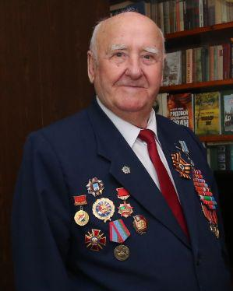

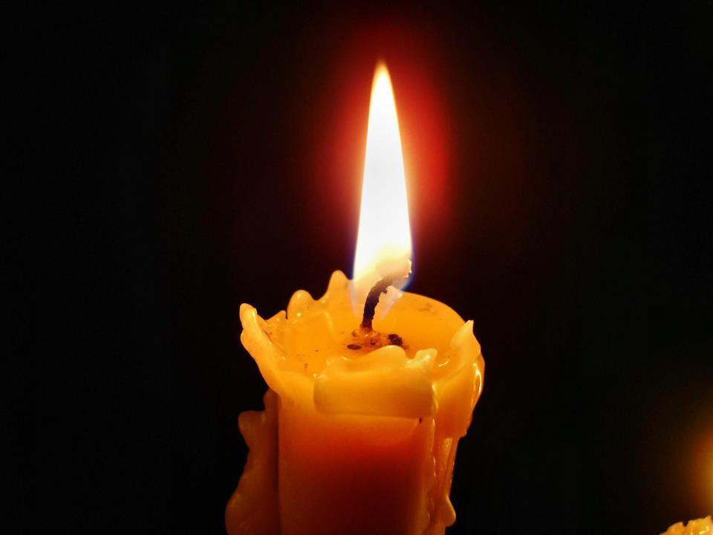
Час памяти
Петра Михайловича Червоненко
(25.05.1923 – 19.04.2020)
«Он с нами навсегда»

Slide 2
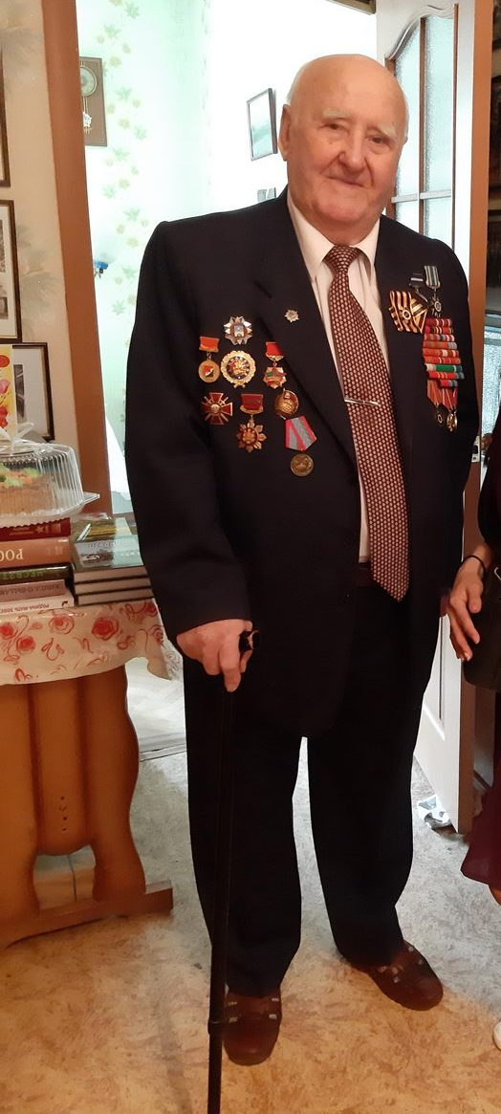
Почётный гражданин Сергиево-Посадского района,
Почётный гражданин
Краснозаводска,
Почётный ветеран Подмосковья, участник Великой отечественной войны, Отличник просвещения РСФСР, педагог, писатель

Slide 3
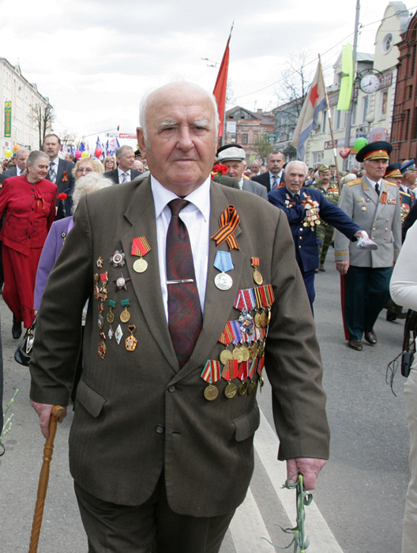
Награжден орденом Отечественной войны II степени, орденом Красной Звезды, имеет 19 медалей, а свои труды после войны Пётр Михайлович награждён орденом Трудового Красного Знамени, медалью имени А. С. Макаренко «За педагогическую доблесть».

Slide 4
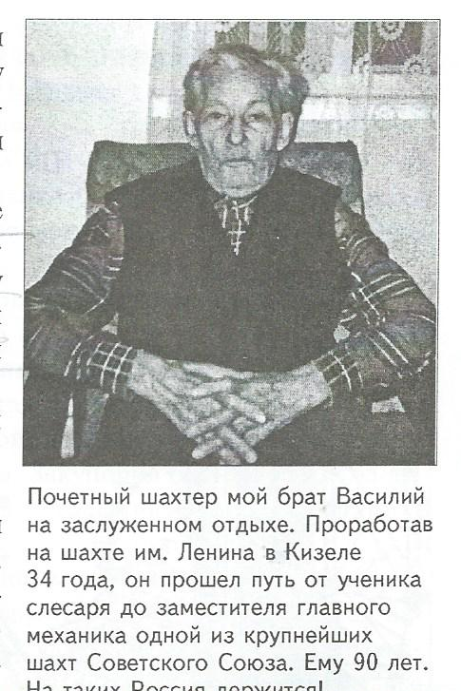
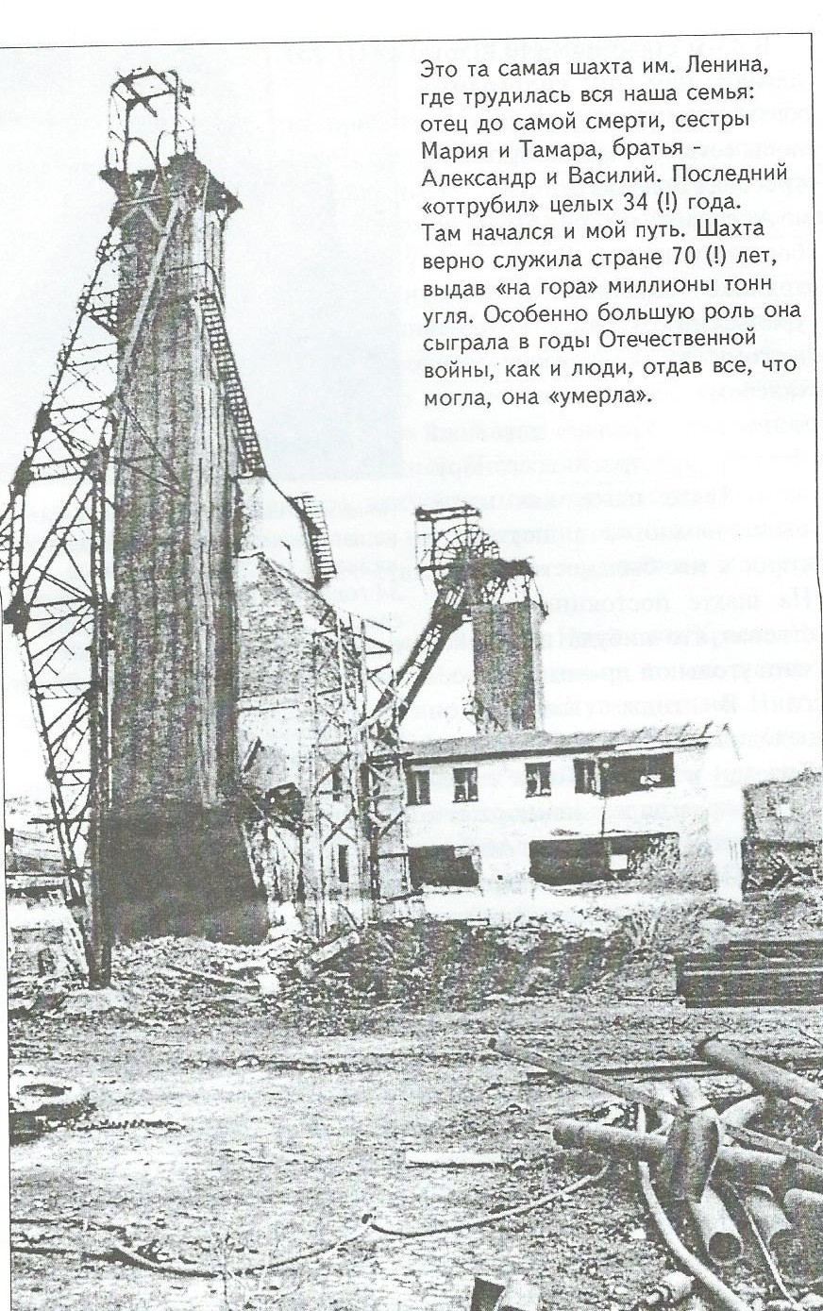

Slide 5
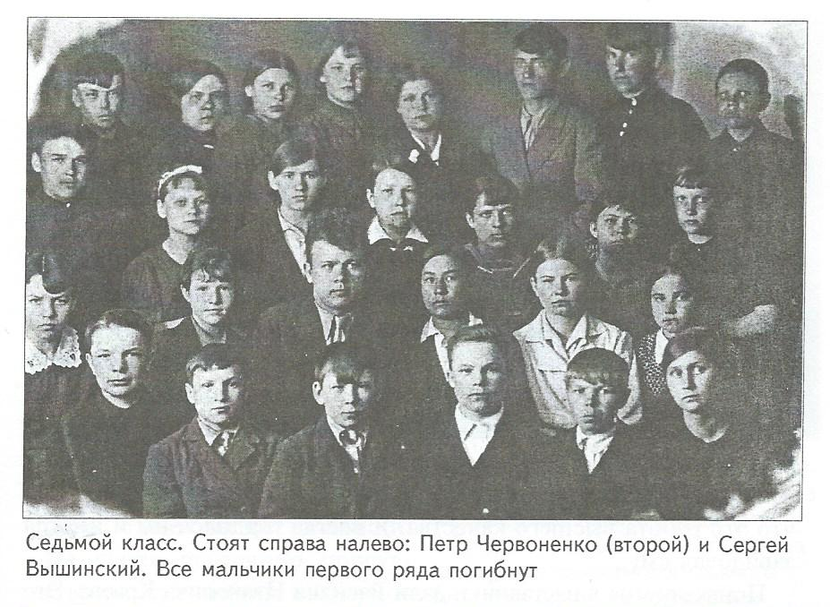
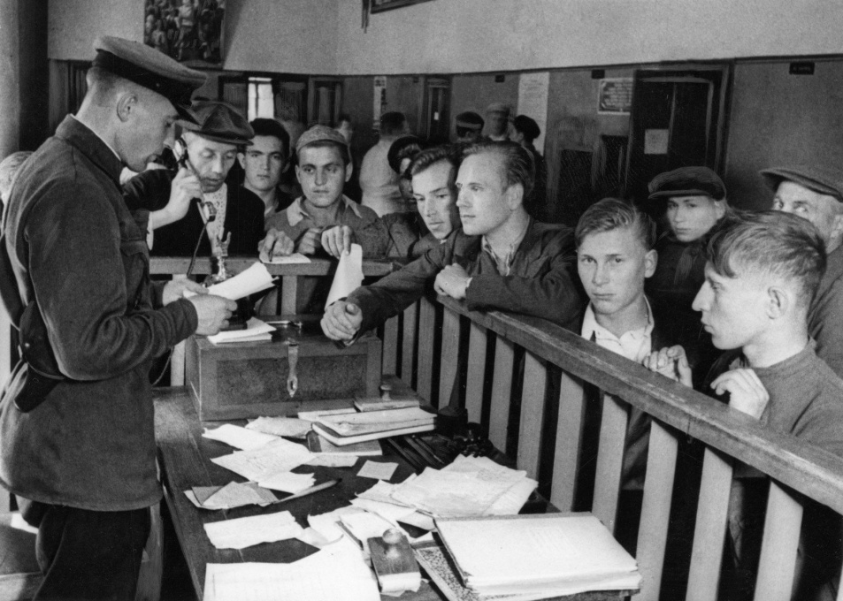
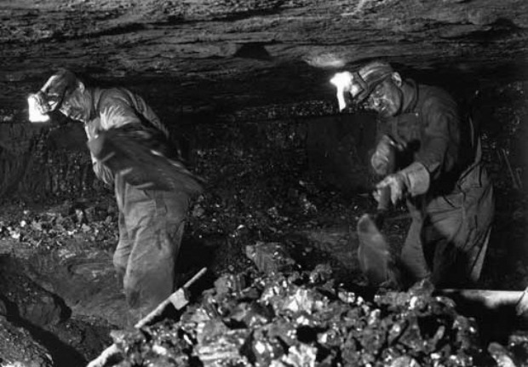
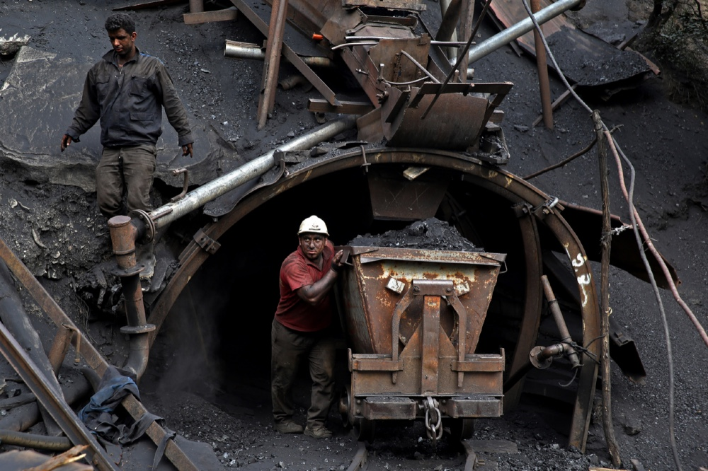

Slide 6
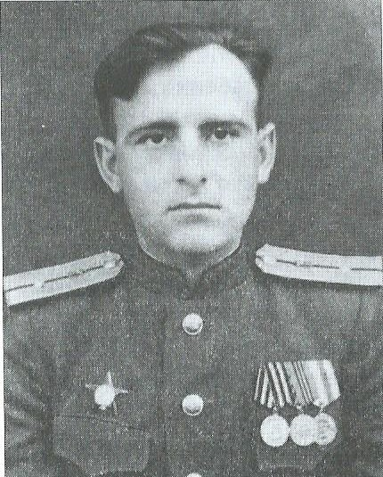
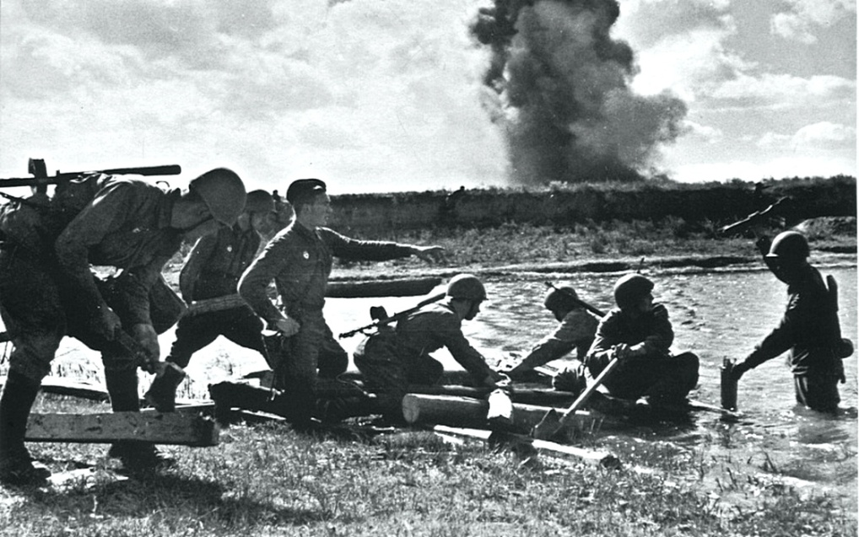
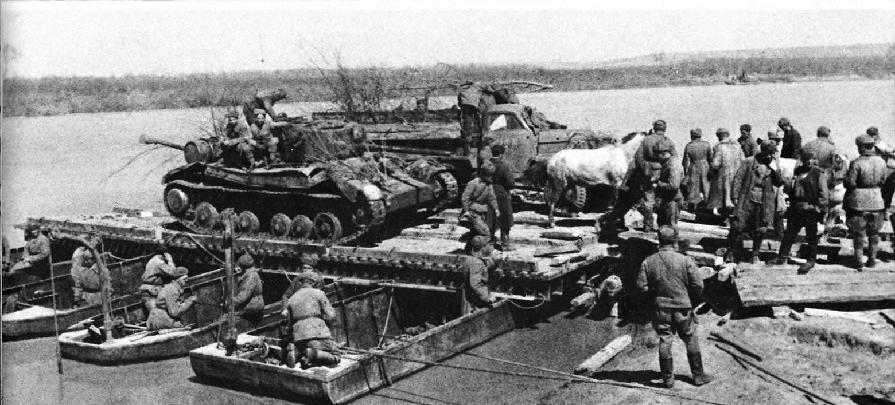

Slide 7
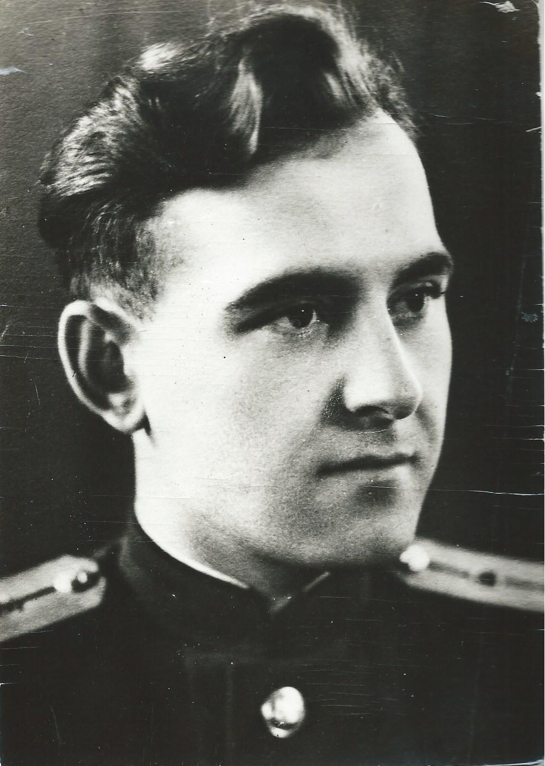
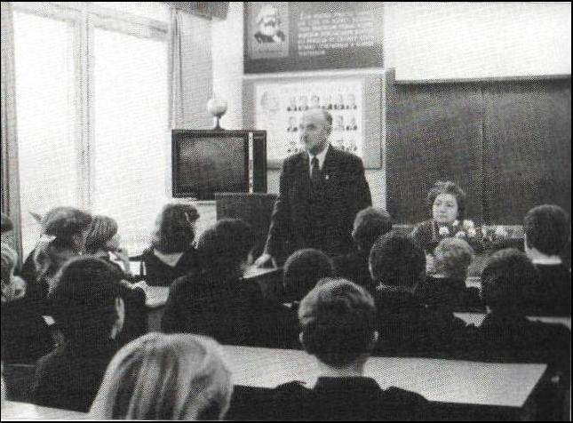

Slide 8
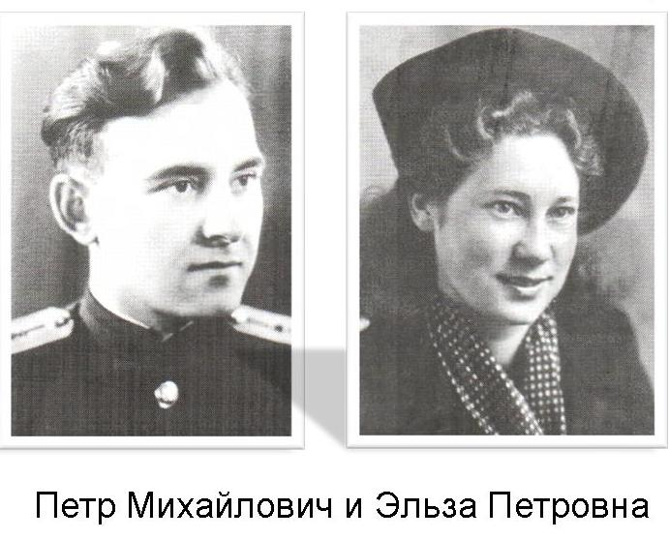

Slide 9
